Slide 1
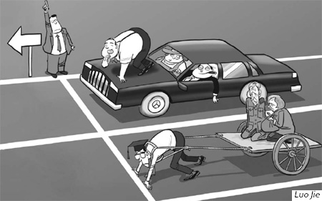
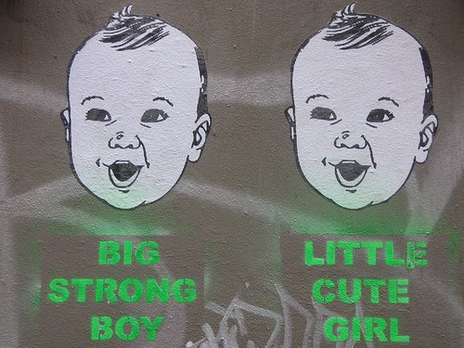
RODINA
JAKO ZÁKLADNÍ STAVEBNÍ
KÁMEN NEROVNOSTI

Slide 2
JAK SE NEROVNOST S RODINOU POJÍ
RODINA OVLIVŇUJE ŽIVOTNÍ ŠANCE
RODINA -> NEROVNOST
Vzdělanostní šance
Příjmová nerovnost
Kriminalita a patologie
Zdraví a obezita atd...
RODINNÝ ŽIVOT JE STATUSOVĚ STRUKTUROVANÝ
NEROVNOST -> RODINA
Stabilita partnerství, rozvodovost
Porodnost mimo manželství
Plodnost a porodnost
Časování událostí (partnerství, rodičovství) atd...
...A RODINNÉ VZORCE SE REPRODUKUJÍ
RODINA -> RODINA
Rozvodový kruh
Rodové role atd...
Zde jen velmi krátká rekapitulace problému rodiny a sociální reprodukce
A toto nás dnes bude zajímat nejvíce
...což je pro úplnost nutné dodat, protože tyto mechanismy intervenují do všech předchozích

Slide 3
JAK SE NEROVNOST S RODINOU POJÍ
+
Připomeňme, že nerovnost se neodehrává jen ve veřejné sféře, mimo rodinu, ale sama rodina je jednotkou, v níž můžeme narazit na větší či menší nerovnost, konflikt či násilí a donucení
Např.
Manželské povinnosti – kde je hranice např vynuceného sexu
Rodové role – stabilně větší zátěž žen
Rozhodování a autorita – patriarchální model

Slide 4
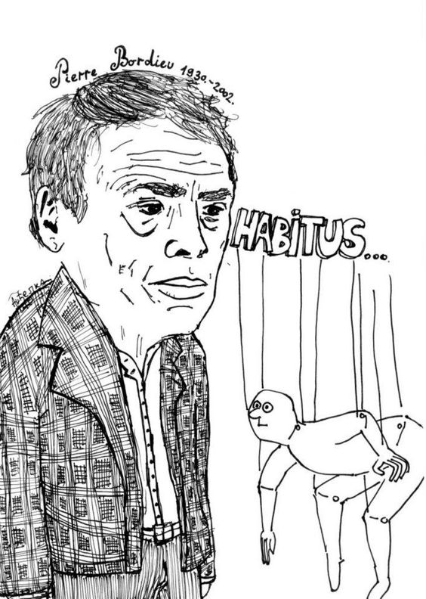
TEORIE
SOCIÁLNÍ A KULTURNÍ
REPRODUKCE

Slide 5
REPRODUKCE
Základní otázka: jaké mechanismy stojí za tím, že sociální řád přetrvává z generace na generaci?
Konkrétní aplikace: jaké mechanismy způsobují, že sociální pozice potomků je podobná pozici rodičů?
LZE ROZLIŠIT NA DVA ASPEKTY, JIMŽ SE VĚNUJÍ RŮZNÍ AUTOŘI:
SOCIÁLNÍ REPRODUKCE
ROZDÍLY MEZI SOCIÁLNÍMI SKUPINAMI A VRSTVAMI, KTERÉ
PŘETRVÁVAJÍ V ČASE
PŘEDÁVÁNÍ EKONOMICKÉHO KAPITÁLU, DĚDICTVÍ
KULTURNÍ REPRODUKCE
KULTURNÍ MILIEU JEDNOTLIVÝCH SKUPIN A VRSTEV
ZPŮSOBY JEDNÁNÍ, VKUS, POROZUMĚNÍ

Slide 6
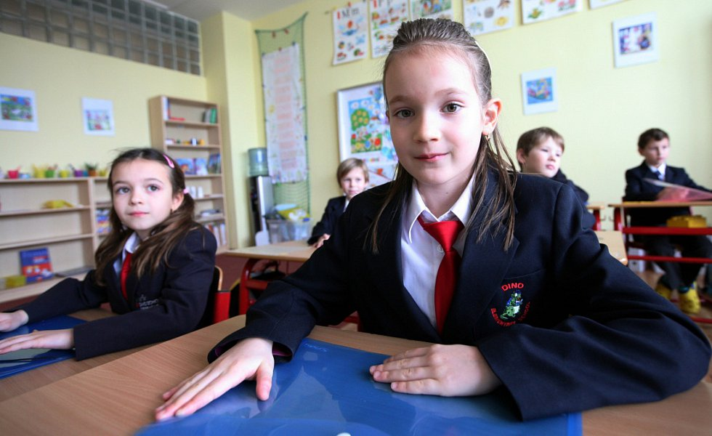
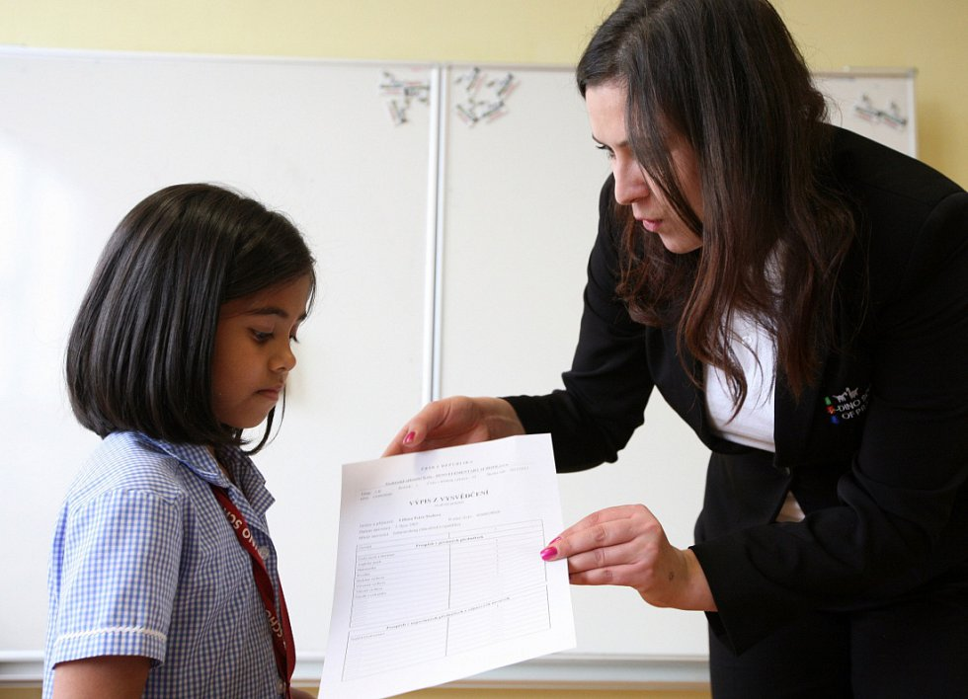
V MODERNÍ SPOLEČNOSTI JE OSOU STRATIFKACE VZDĚLÁVACÍ SYSTÉM
PROTO SE VE VĚTŠINĚ TEORIÍ ŠKOLA OBJEVUJE A HRAJE KLÍČOVOU ROLI
(přístup k prestiži, moci, bohatství je zprostředkovaný vzděláním)

Slide 7
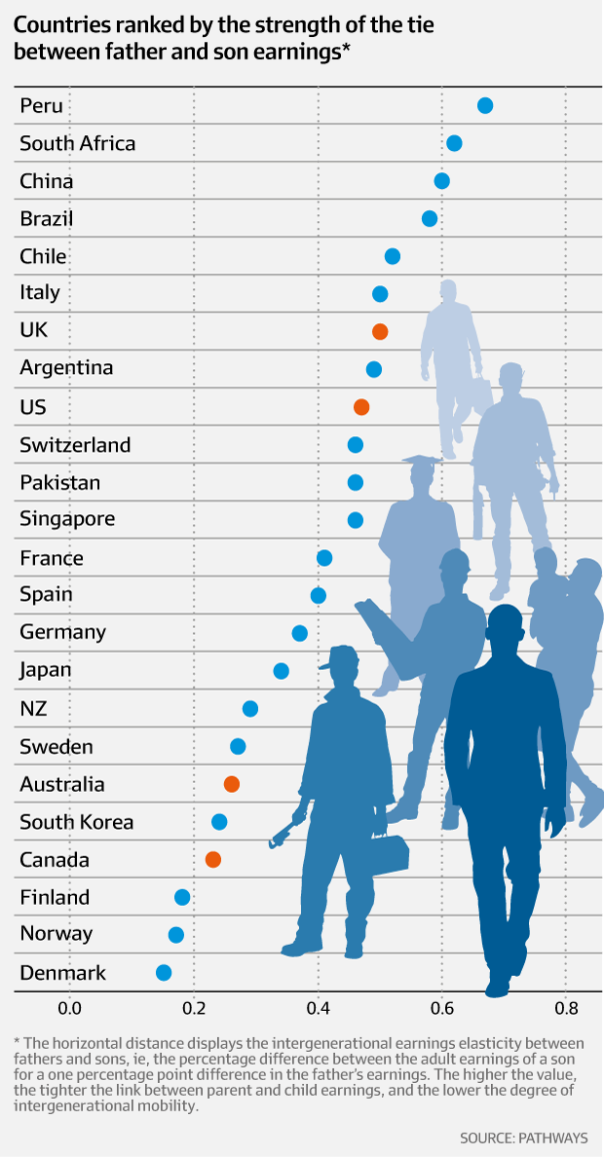
ŠKOLA A KULTURNÍ
REPRODUKCE
OBECNĚ ZNÍ OTÁZKA TAKTO:
JAK VZDĚLÁVACÍ SYSTÉM POMÁHÁ
REPRODUKOVAT SOCIÁLNÍ STRUKTURY?
JAK?
JAKÝMI MECHANISMY?
V JAKÝCH SKUPINÁCH?
DO JAKÉ MÍRY?
…
SOCIÁLNÍ STRUKTURY
KULTURU
SOCIÁLNÍ NEROVNOST
SYMBOLICKOU NADVLÁDU
…

Slide 8
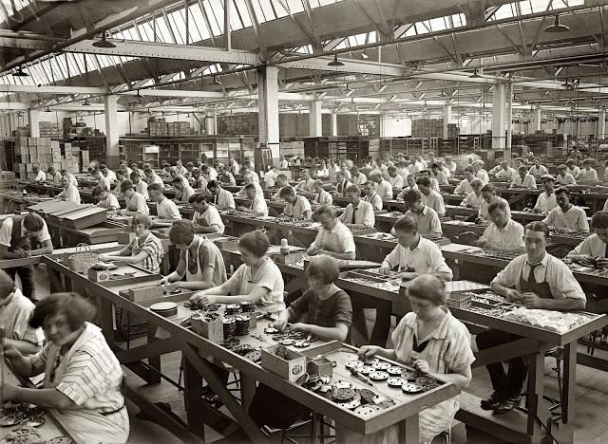
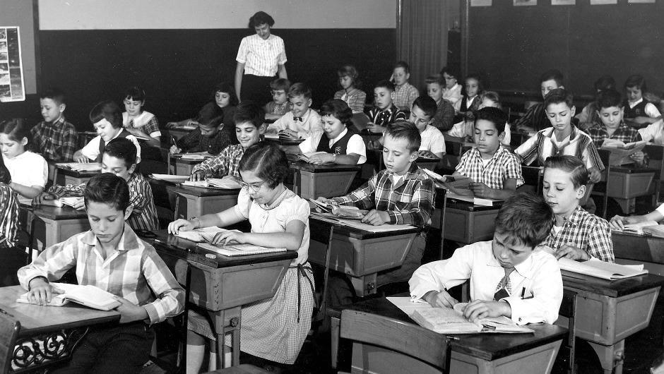
KRITICKÉ POJETÍ VZDĚLÁVÁNÍ
Bowles, Gintis
školy jako dodavatelé pracovní síly
(škola vzniká s kapitalismem)
„Struktura školy koresponduje se strukturou pracovního života“
SROV. ALTERNATIVY – WALDORF, MONTESSORI APOD.

Slide 9
V současném systému školy "legitimizují nerovnost, omezují rozvoj osobnosti na formy slučitelné s poslušností vůči autoritám a přispívají k tomu, že se mladí lidé smiřují se svým osudem"
(Bowles a Gintis, 1976)

Slide 10
„Skryté osnovy“ Hidden Curriculum
Disciplína, hierarchie, přijímání statu quo
ŠKOLNÍ TŘÍDY KOLEM SVĚTA:
https://www.zena.cz/volny-cas/obrazem-skolni-tridy-kolem-sveta/r~923cfb680ac611e68ac7002590604f2e/r~dba8fe1e0ac611e6b8330025900fea04/
ZJEVNÉ (FORMÁLNÍ) | SKRYTÉ
ČESKÝ JAZYK ANGLICKÝ JAZYK MATEMATIKA BIOLOGIE DĚJEPIS … | HIERARCHICKÉ ROLE GENDEROVÉ ROLE RUTINA OBLÉKÁNÍ RESPEKT K AUTORITÁM SOUTĚŽIVOST …

Slide 11

ŠKOLA A KULTURNÍ REPRODUKCE
KULTURA V OBECNĚJŠÍM POJETÍ:
SYSTÉM VÝZNAMŮ (JAK ROZUMÍME VĚCEM, JAKÝ MAJÍ SMYSL)
REPRODUKCE: PŘENOS Z GENERACE NA GENERACI, UDRŽOVÁNÍ,
UPEVŇOVÁNÍ
PAUL WILLIS
- KONTRAŠKOLNÍ KULTURA
BASIL BERNSTEIN
- JAZYKOVÉ KÓDY
PIERRE BOURDIEU
- KAPITÁL, HABITUS, POLE
http://www.hcsparta.cz/clanek.asp?id=Nejlepsi-pribehy-spartanskych-generaci-11859

Slide 12
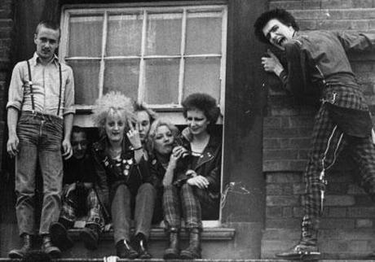
PAUL WILLIS – KONTRAŠKOLNÍ KULTURA
Vzdělanostní aspirace
Opozice vůči institucionalizovanému systému vědění
Odmítnutí, rezistence
K čemu mi to bude?
Stejně nemám šanci vydělat…

Slide 13

BASIL BERNSTEIN – JAZYKOVÉ KÓDY
Výkon ve vzdělávacím systému není určen jen inteligencí, ale také osvojeným jazykovým kódem
VYŠŠÍ TŘÍDA:
Rozvinutý jazykový kód
(je lépe kompatibilní s jazykem školy)
Je vhodný pro abstrakci
NIŽŠÍ TŘÍDA:
Omezený jazykový kód
Je vhodný pro popis konkrétní zkušenosti

Slide 14

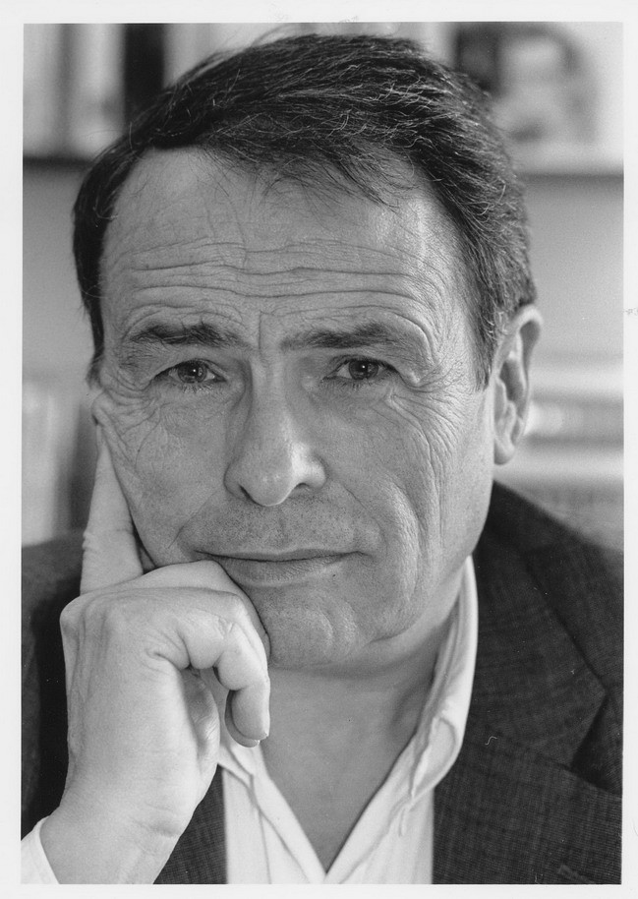
PIERE BOURIDEU:

Slide 15

HABITUS: SOUBOR DISPOZIC JEDNAT URČITÝM ZPŮSOBEM
JE SPOJEN S POZICÍ V SOCIÁLNÍM POLI
DEFINUJE POROZUMĚNÍ SITUACÍM A SCHOPNOST JEDNAT V NICH

Slide 16
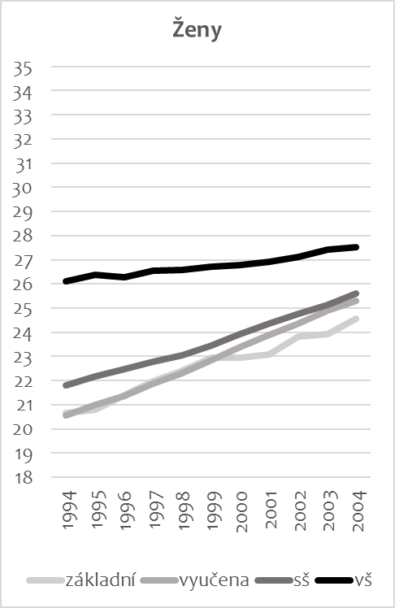
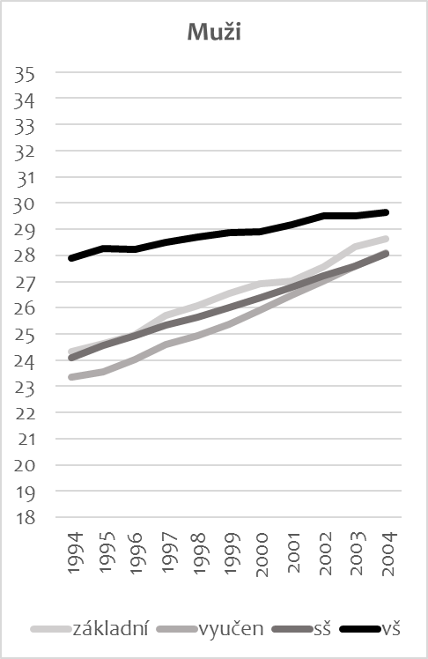
VZDĚLANOSTNĚ PODMÍNĚNÝ VSTUP DO PARTNERSTVÍ
Průměrný věk při uzavření prvního sňatku
Pramen: ČSÚ – data sňatky
Vlastní výpočty

Slide 17
EVS 2017 - Kterému z následujících způsobů soužití dáváte přednost?
 |  | Žít sám(a) | Mít partnera (partnerku) a nebydlet s ní(m) dohromady | Nejprve žít spolu, později se vzít | Žít spolu pouze nesezdaně | Manželský svazek | Bydlet v jednom bytě s několika přáteli
Celkem |  | 5% | 7% | 23% | 10% | 55% | 1%
Pohlaví | muž | 6% | 7% | 24% | 11% | 51% | 1%
 | žena | 4% | 6% | 23% | 9% | 59% | 0%
Věk | 18–29 | 8% | 6% | 48% | 13% | 23% | 1%
 | 30–44 | 3% | 6% | 28% | 15% | 48% | 1%
 | 45–59 | 7% | 7% | 19% | 7% | 60% | 1%
 | 60 + | 4% | 7% | 9% | 5% | 75% | 0%
Vzdělání | základní | 6% | 6% | 26% | 10% | 50% | 2%
 | vyučen(a) | 5% | 7% | 19% | 11% | 58% | 1%
 | SŠ | 5% | 7% | 25% | 9% | 53% | 1%
 | VŠ | 5% | 4% | 25% | 7% | 59% | 0%
Obec | do 4 999 | 4% | 5% | 21% | 9% | 60% | 1%
 | 5 000–19 999 | 5% | 8% | 26% | 9% | 51% | 1%
 | 20 000–99 999 | 7% | 6% | 24% | 9% | 54% | 1%
 | 100 000 + | 5% | 9% | 23% | 11% | 51% | 1%
Region | Praha | 3% | 9% | 23% | 9% | 56% | 1%
 | Čechy | 5% | 7% | 24% | 11% | 53% | 1%
 | Morava | 6% | 6% | 22% | 8% | 58% | 0%

Slide 18
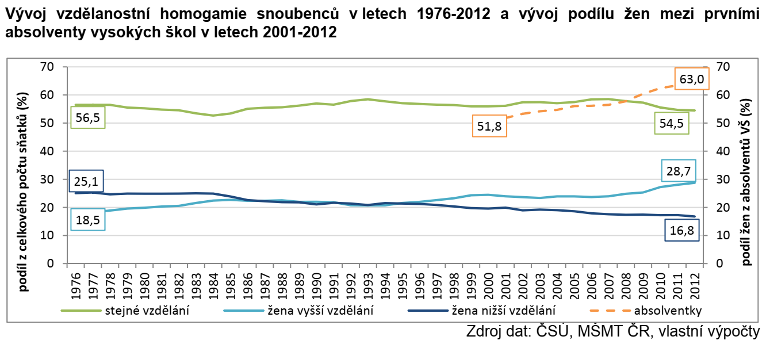
https://www.czso.cz/documents/10180/20541951/32018014a.pdf/7340e354-799e-4149-95f4-06817ec53b97?version=1.0

Slide 19
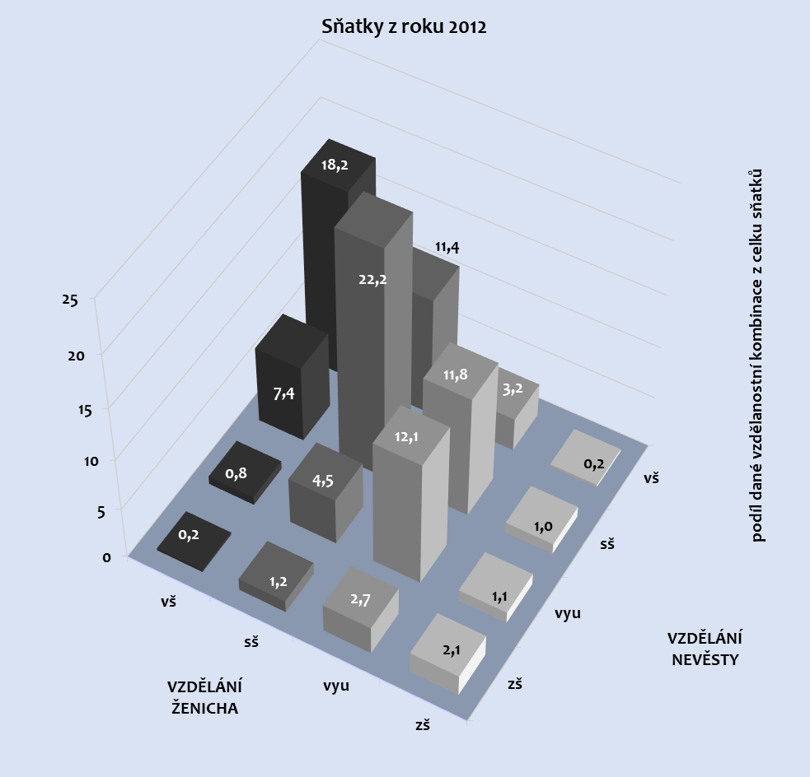
Párování podle vzdělání – manželská homogamie jako součást výběrového párování

Slide 20
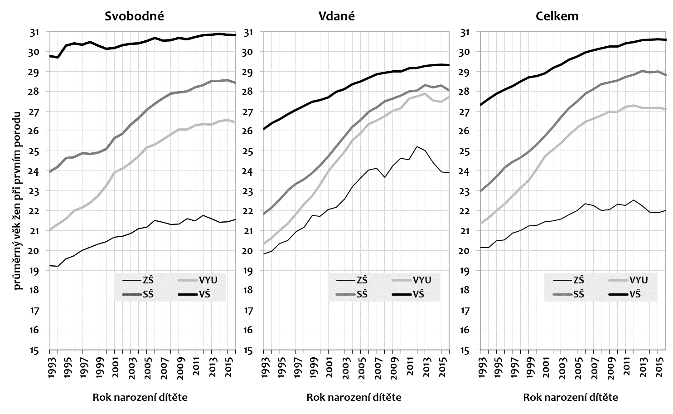
Průměrný věk matek při prvním porodu podle vzdělání a rodinného stavu

Slide 21
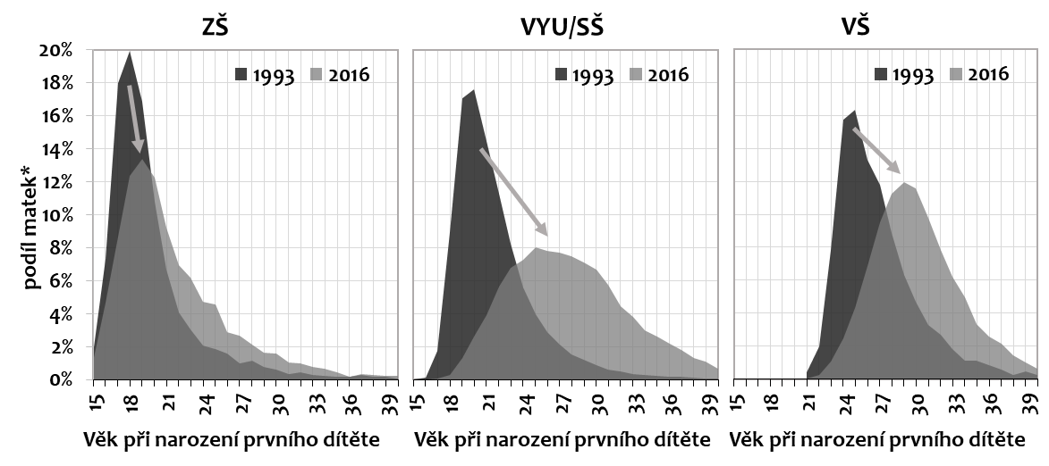
Rozmanitost životních drah – rozptyl v časování vstupu do rodičovství
(nejvýraznější proměna u sekundárního vzdělání – srov. s průměrným věkem)
* procento žen, které měly své první dítě v daném věku

Slide 22
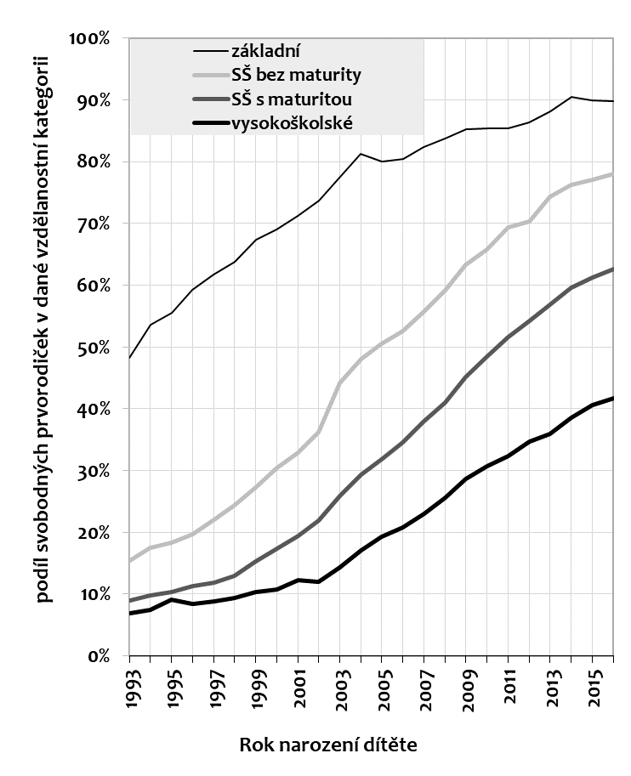
Podíly porodů mimo manželství podle vzdělání matky, rodinného stavu a pořadí dítěte

Slide 23
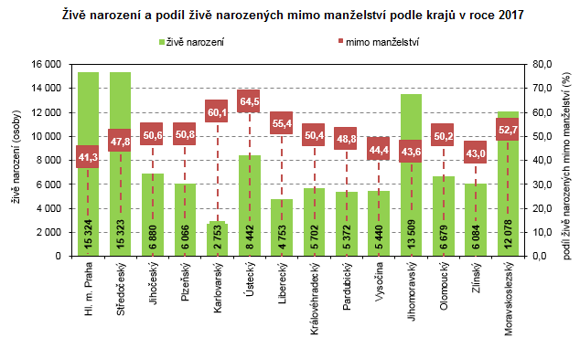
https://www.czso.cz/csu/xl/pohyb-obyvatelstva-v-libereckem-kraji-v-roce-2017

Slide 24
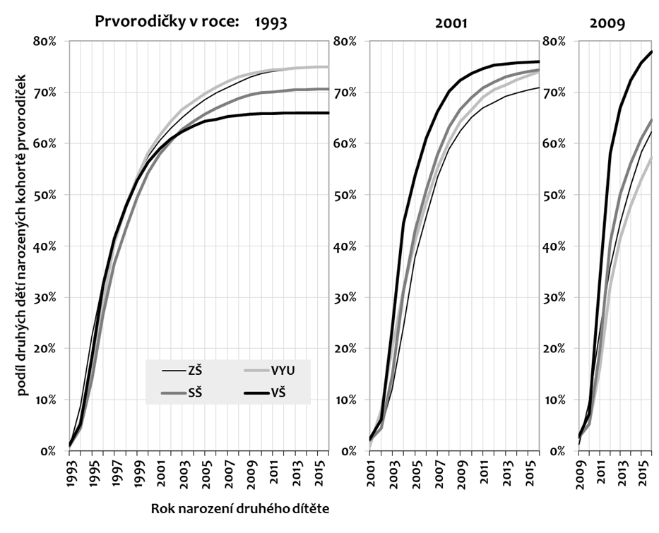
Obrácené křivky přežití: narození druhého dítěte podle vzdělání a rodinného
stavu matek – kohorta prvorodiček 1993 2001 a 2009

Slide 25
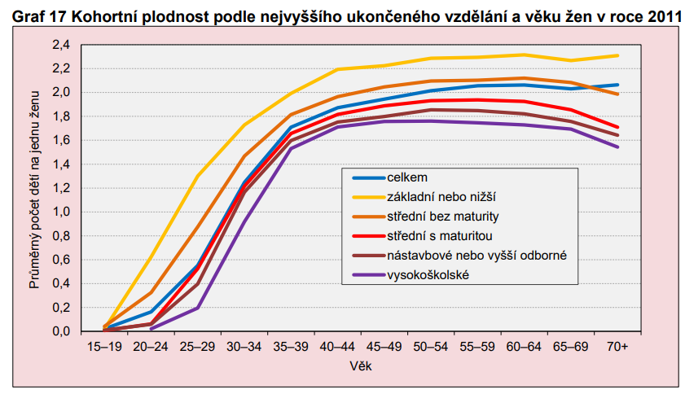
https://www.czso.cz/documents/10180/32853427/13011816a.pdf/e7dad6a0-67af-40eb-bcf1-a47b36167dbe?version=1.0

Slide 26
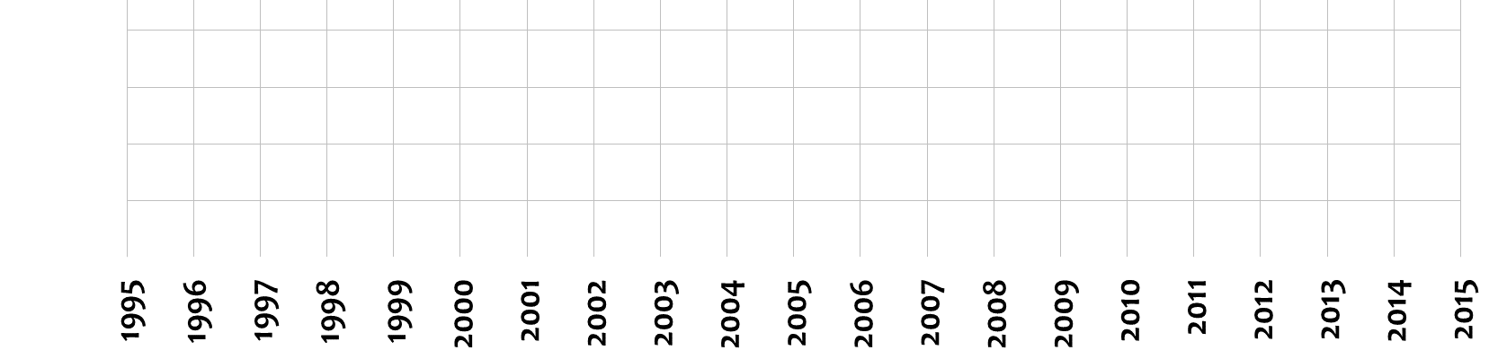
VZDĚLANOSTNĚ PODMÍNĚNÁ NESTABILITA MANŽELSTVÍ
ANALÝZA: ROZVODOVOST V ČR PODLE VZDĚLÁNÍ
LONGITUDINÁLNÍ POHLED:
DATA ZA SŇATKY Z LET
1995, 2000 A 2005
PROPOJENÁ S DATY O ROZVODECH MEZI LETY
1995 – 2015
Publikováno https://www.soc.cas.cz/publikace/na-vzdelani-zalezi
. . . . . . . . . . . . . . . . . . . . . . . . . . . . . . . . . . . . . . .
ROZVODY (20 LET)
. . . . . . . . . . . . . . . . . . . . . . . . . .
ROZVODY (15 LET)
SŇATKY
SŇATKY
. . . . . . . . . . . .
ROZVODY (10 LET)
SŇATKY

Slide 27
Pramen: ČSÚ – data sňatky + rozvody
Vlastní výpočty

Slide 28
Pramen: ČSÚ – data sňatky + rozvody
Vlastní výpočty

Slide 29
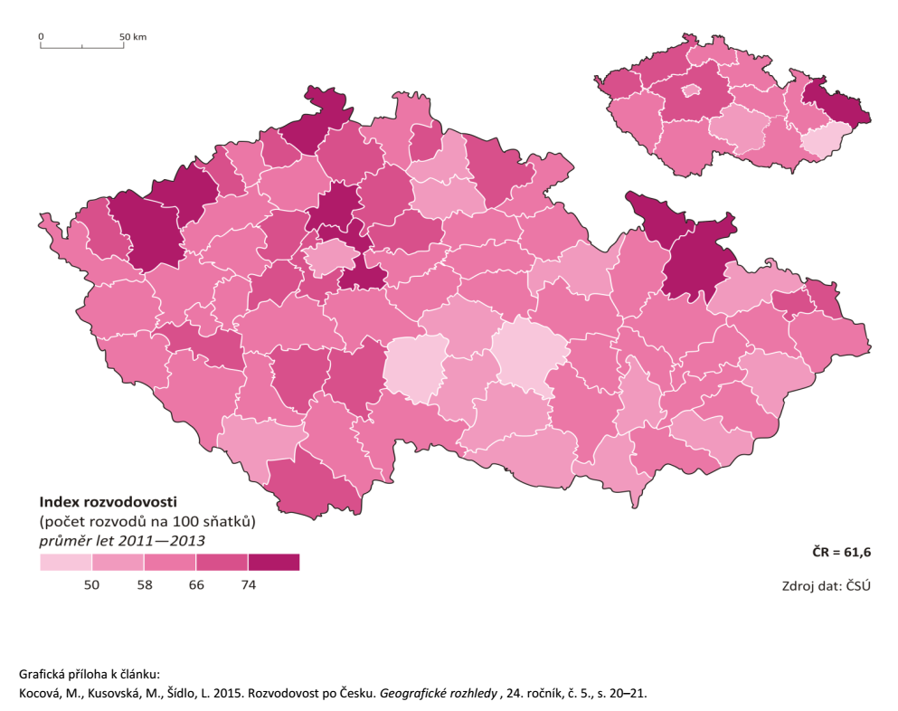

Slide 30
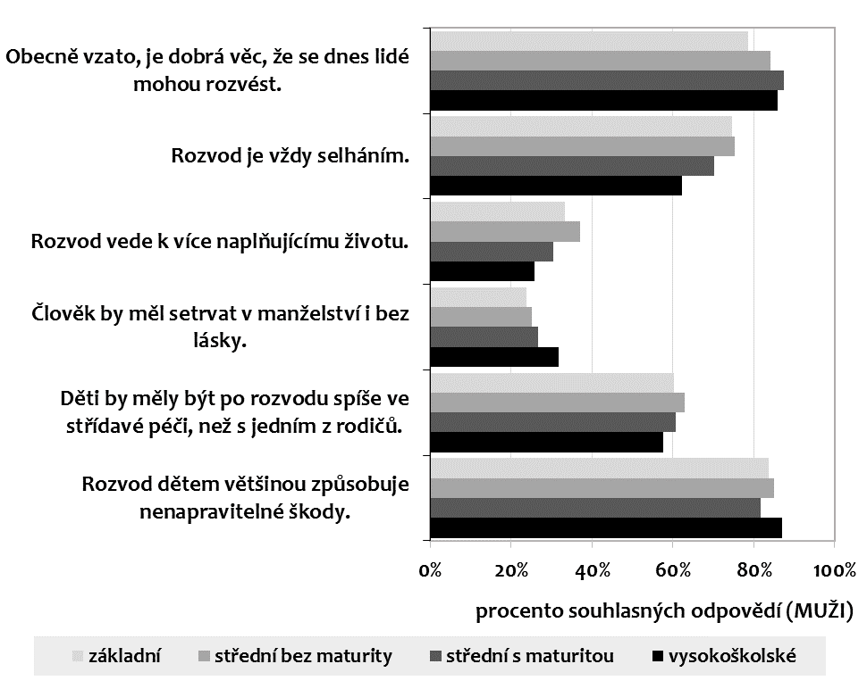
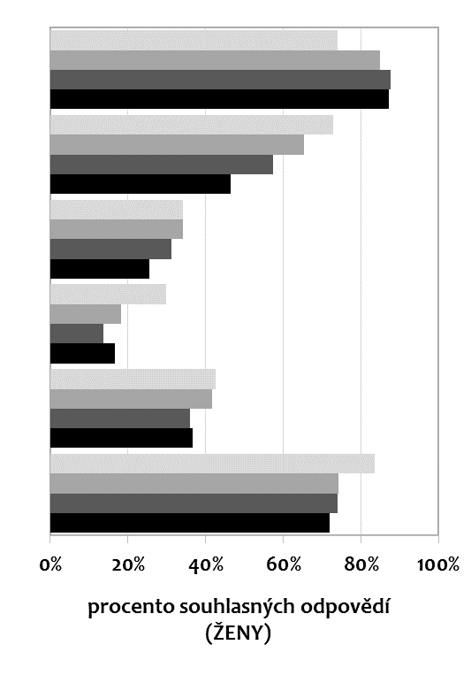
Postoje k rozvodu podle vzdělání a pohlaví
Pramen: Czech Household Panel Survey 2016, věkově omezeno od 25 let.

Slide 31

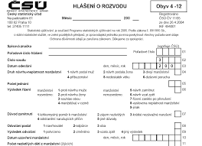
Poznámka ke srovnávání demografických statistik ČSÚ podle úrovně vzdělání:
Pramenná data pocházejí z formulářů tzv. „hlášení“
Např. hlášení o narození, hlášení o uzavření sňatku, hlášení o rozvodu...
Tato hlášení vyplňují úřady (matriky, soudy, atp.) na základě údajů nahlášených samotnými rodiči, snoubenci, rozvádějícími se...
Od roku 2007 je údaj o vzdělání dobrovolný
Od té doby významně roste podíl nenahlášeného vzdělání až na polovinu případů
Proto se postupně demografická statistika bohužel stává nesrovnatelnou podle vzdělání...
!!!

